Slide 1
Progressive Web Apps
bruno.velloso@ifsc.edu.br

Slide 2
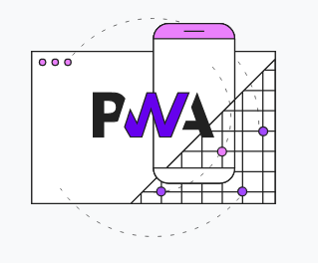
Conceito
Os Progressive Web Apps (PWA) são aplicações web desenvolvidas para fornecer recursos aprimorados, confiabilidade e capacidade de instalação, ao mesmo tempo que alcançam qualquer pessoa, em qualquer lugar, em qualquer dispositivo com uma única base de código.

Slide 3
Caracteristicas
PWA
Instalação no Dispositivo
Notificações Push
Execução em segundo plano
Funcionamento em modo offline
Acesso a recursos do dispositivo, como galeria de fotos, câmera, GPS, etc.

Slide 4
Jornada do usuário
PWA
O usuário acha a aplicação
Ele utiliza a aplicação web
Ele retorna à aplicação
É oferecida a instalação para conveniência
O usuário é engajado na aplicação
Demais permissões são solicitadas

Slide 5

PWA - Instalação
O aplicativo ainda não está instalado
O usuário deve solicitar a instalação
Ser servido por HTTPS
Inclui um manifest com:
Nome curto(short_name) ou Nome Completo(name)
ícones - deve incluir um ícone de 192x192 px e outro de 512x512 px
URL Inicial(start_url)
Forma de apresentação(display) - deve ser fullscreen, standalone ou minimal-ui
prefer_related_applications não deve estar presente ou ser falso
Link para o manifest no arquivo html
Registra um service worker com método fetch
Gerência do cache do aplicativo
GOOGLE LIGHTHOUSE

Slide 6

Service Worker
Service Workers podem ser utilizados em outros contexto e não somente em PWAs
São códigos Javascript
Executam em segundo plano
Podem interagir com elementos da aplicação
Notificações Push
Cache offline

Slide 7
Funcionamento Offline - PWA Service Worker
/**
* Cria o cache dos arquivos
*/
self.addEventListener('install', function(event) {
event.waitUntil(
caches.open(cachename).then(function(cache) {
return cache.addAll(arquivos);
})
);
});
/**
* Verifica se existe uma versão em cache das páginas
* Caso não seja possível retorna o match(index) da catch
* Está página pode ser tratada e retornar uma mensagem de erro/offline
*/
self.addEventListener('fetch', function(event) {
event.respondWith(caches.match(event.request).then(function(response) {
return fetch(event.request)
...

Slide 8
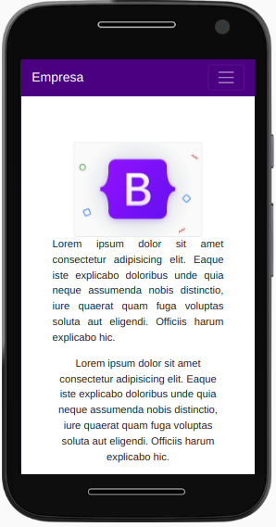
Aplicação Modelo
https://github.com/bpvifsc/template-app-pwa

